Slide 1



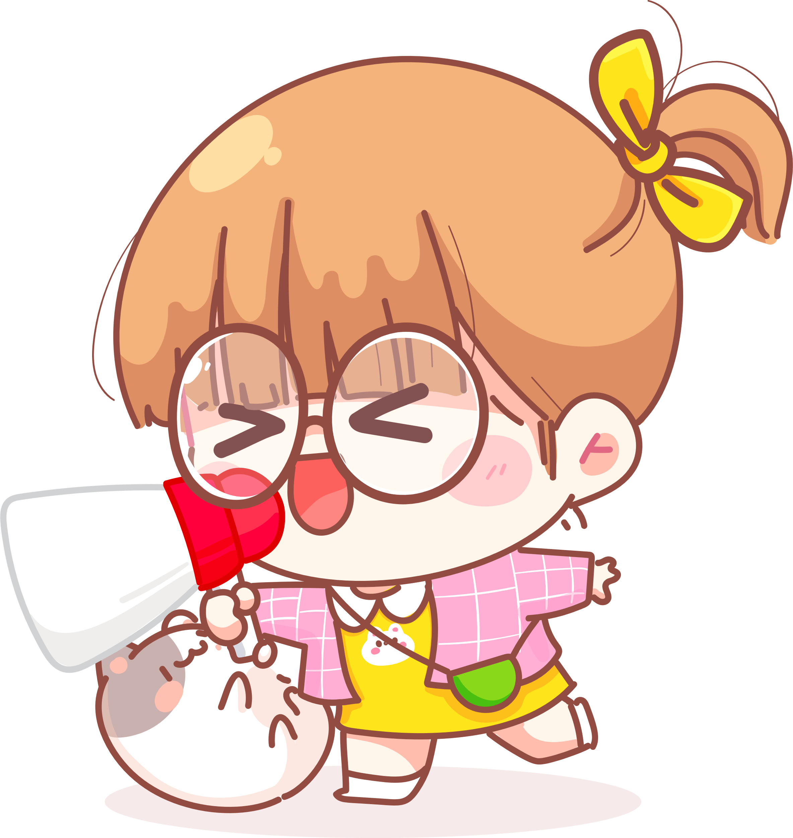




Slide 2
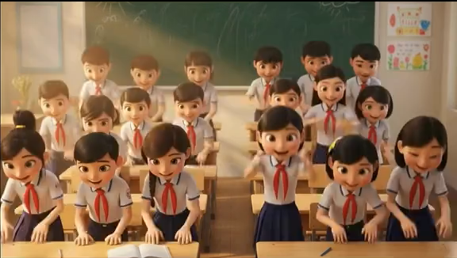

Slide 3

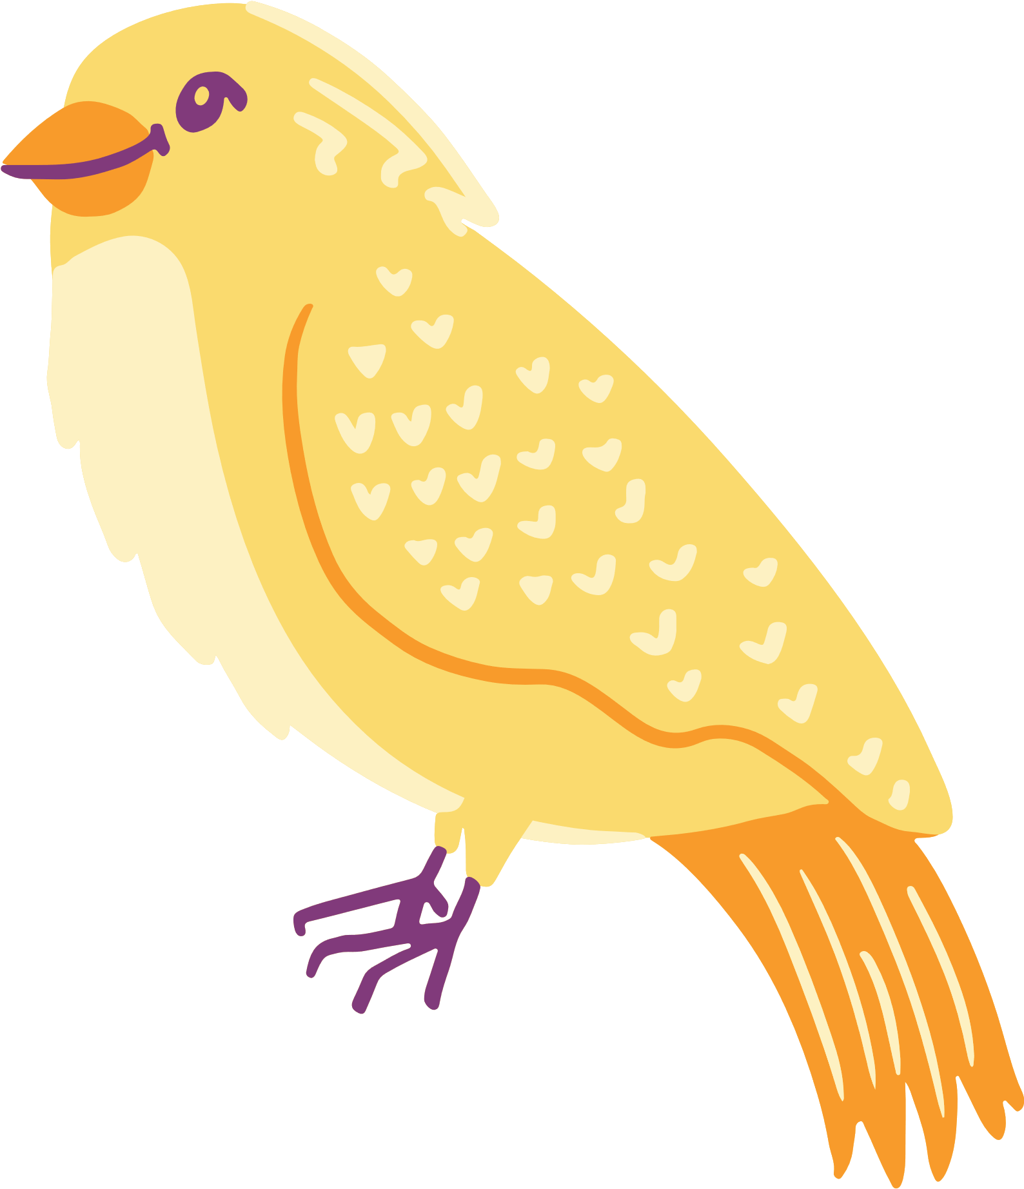
Đôi tai xấu xí
(Tiết 3 + 4)

Slide 4


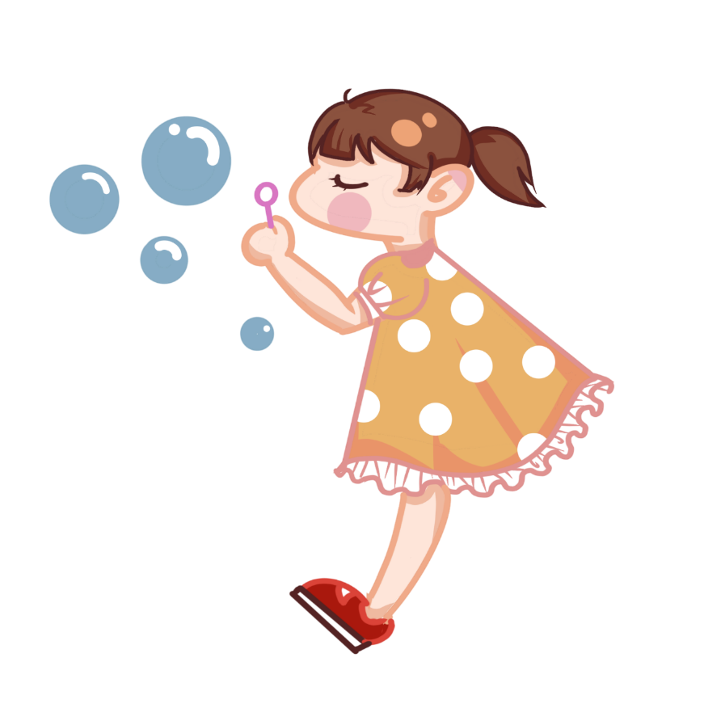
5. Chọn từ ngữ để hoàn thiện câu và viết câu vào vở
chạy nhanh
dỏng tai
thính tai
Chú mèo (……………..) nghe tiếng chít chít của lũ chuột.

Slide 5
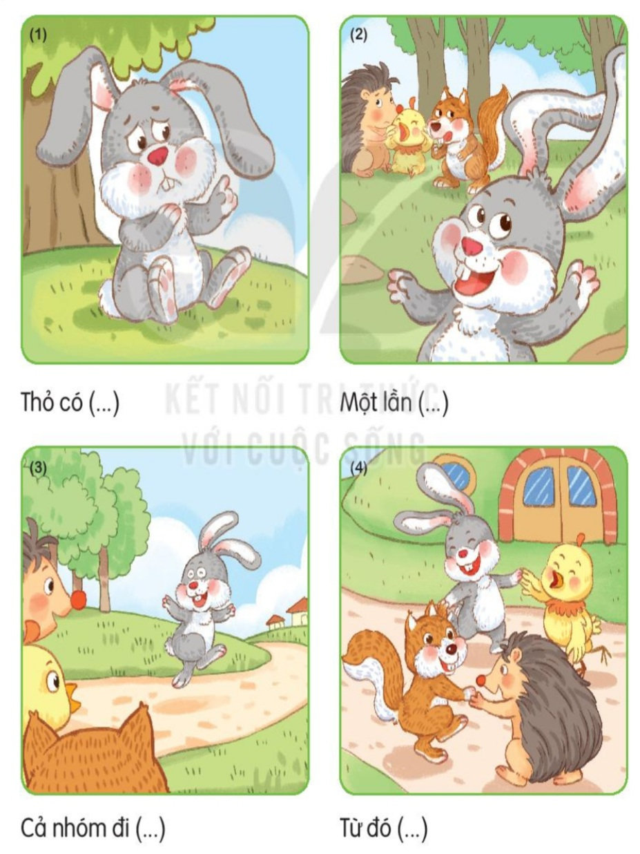
6. Quan sát tranh và kể lại câu chuyện:
“ Đôi tai xấu xí”

Slide 6





KỂ TRƯỚC LỚP

Slide 7
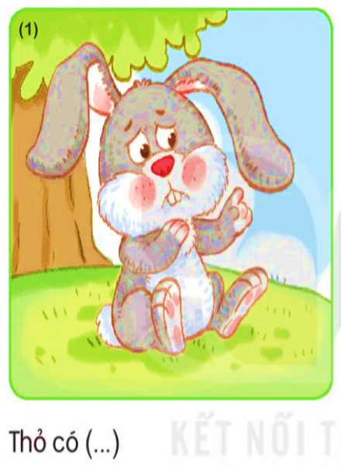
Đôi tai xấu xí
Thỏ có đôi tai dài và to. Bị bạn bè chê, thỏ buồn lắm. Thỏ bố động viên: “Rồi con sẽ thấy tai mình rất đẹp.”

Slide 8
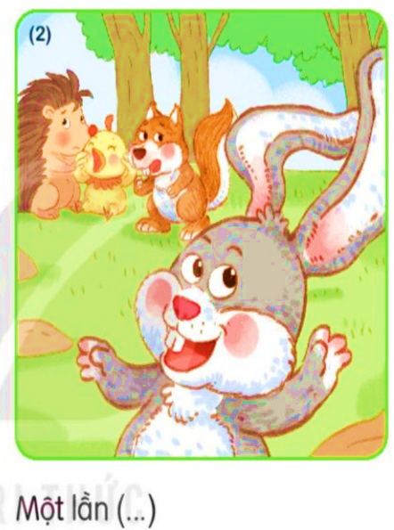
Đôi tai xấu xí
Một lần, thỏ và các bạn đi chơi xa, quên khuấy đường về. Ai cũng hoảng sợ. Thỏ chợt dỏng tai: “Suỵt! Có tiếng bố tớ gọi.”

Slide 9
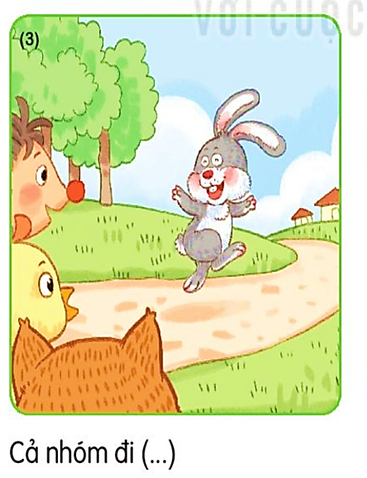
Đôi tai xấu xí
Cả nhóm đi theo hướng có tiếng gọi. Tất cả về được nhà. Các bạn tấm tắc khen tai thỏ thật tuyệt.

Slide 10
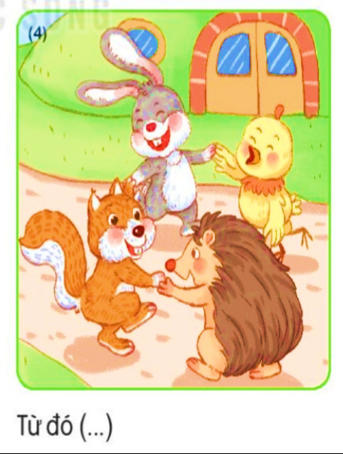
Đôi tai xấu xí
Từ đó thỏ không còn buồn vì đôi tai nữa.

Slide 11

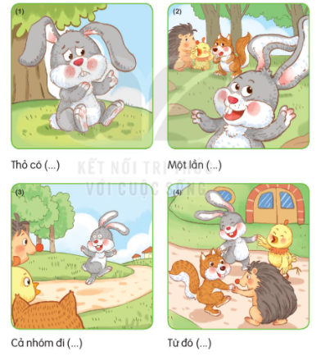

Đôi tai xấu xí
1. Đúng nội dung
2. Sử dụng ánh mắt, cử chỉ, giọng điệu

Slide 12



Ý nghĩa câu chuyện
Các bộ phận trên cơ thể mình đều có ích, phải biết trân trọng bảo vệ chúng. Đối người khác thì không được kì thị chê bai làm người khác..

Slide 13


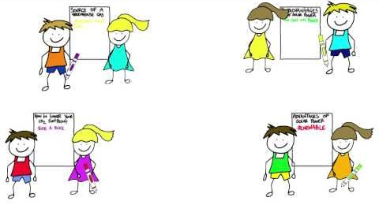




Di chuyển trật tự sang các nhóm khác
Nêu và cùng nhau giải nghĩa các từ chưa hiểu
Tham
quan
Thắc
mắc
Nhận
xét
Nhận xét, góp ý lịch sự cho nhóm bạn

Slide 14



7, Nghe – Viết
Lùi vào 2 ô ly
Các bạn cùng κỏ đi Ό;o hưņg
có ǇΗĞng gĊ. Cả ηĪ ωϙ đưϑ ηà.

Slide 15


Tiêu chí đánh giá
1. Sai không quá 5 lỗi
2. Chữ viết rõ ràng, sạch đẹp
3. Trình bày đúng hình thức

Slide 16
8. Tìm trong hoặc ngoài bài đọc Đôi tai xấu xí từ ngữ có tiếng chứa vần uyt , it , uyêt , iêt.
 | Trong bài đọc | Ngoài bài đọc
uyt | suỵt | (quả) quýt, huýt (sáo), (xe) buýt…
it |  | (quả) mít, bịt (mắt), hít (thở)…
uyêt | tuyệt | (bông) tuyết, (tiểu) thuyết, quyết (tâm)…
iêt |  | (hiểu) biết, kiệt (sức), tiết (học)…

Slide 17


03

Slide 18
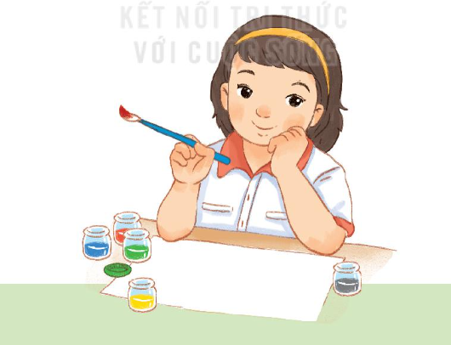
Vẽ con vật em yêu thích và đặt tên cho bức tranh em vẽ

Slide 19
